Slide 1
De 2008 à 2018: 10 anos de programa

Slide 2
Aprendizagem do aluno surdo na escola
Diálogo com os professores
Reflexão da prática
Processo formativo
Aula de LIBRAS e intepretação

Slide 3
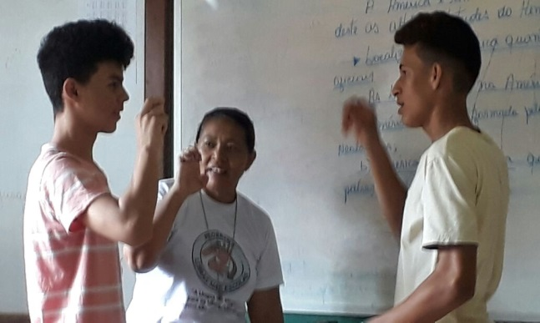
O objetivo do Programa LIBRAS
Aprender a LIBRAS
Aprendizagem escolar/ação na escola

Slide 4
Vídeo

Slide 5
“ A aquisição da Língua de Sinais Brasileira é fundamental para garantir o direito de todas as crianças á educação. Se considerarmos o desenvolvimento do pensamento só é possível a criança com surdez participar do processo de ensino-aprendizagem se sua língua natural for compartilhada no espaço escolar”
Selma Bedaque

Slide 6
Direito a aprender
Ensino Fundamental
1º ao 5º ano
Ensino Fundamental
6º ao 9º ano
Educação Infantil

Slide 7
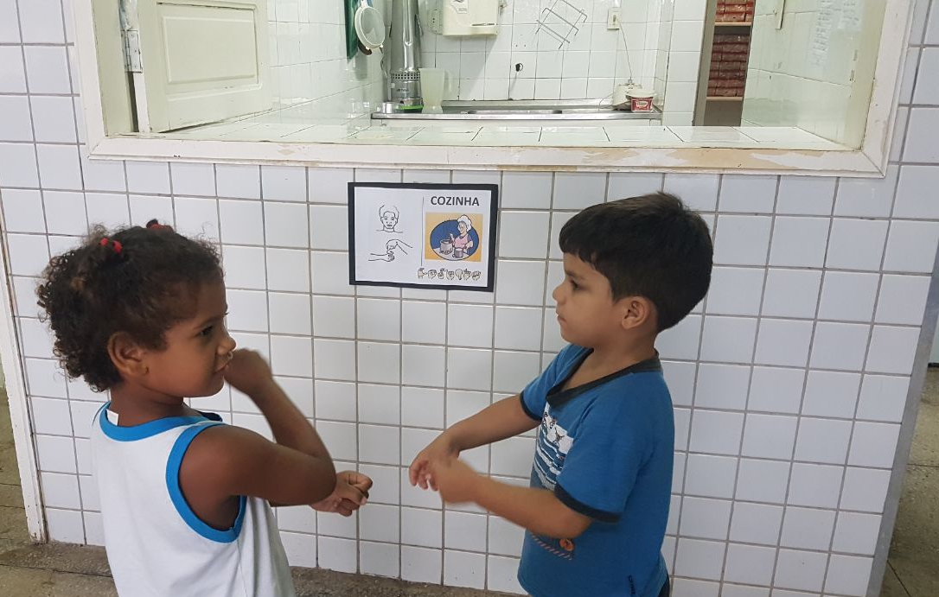
Educação Infantil

Slide 8
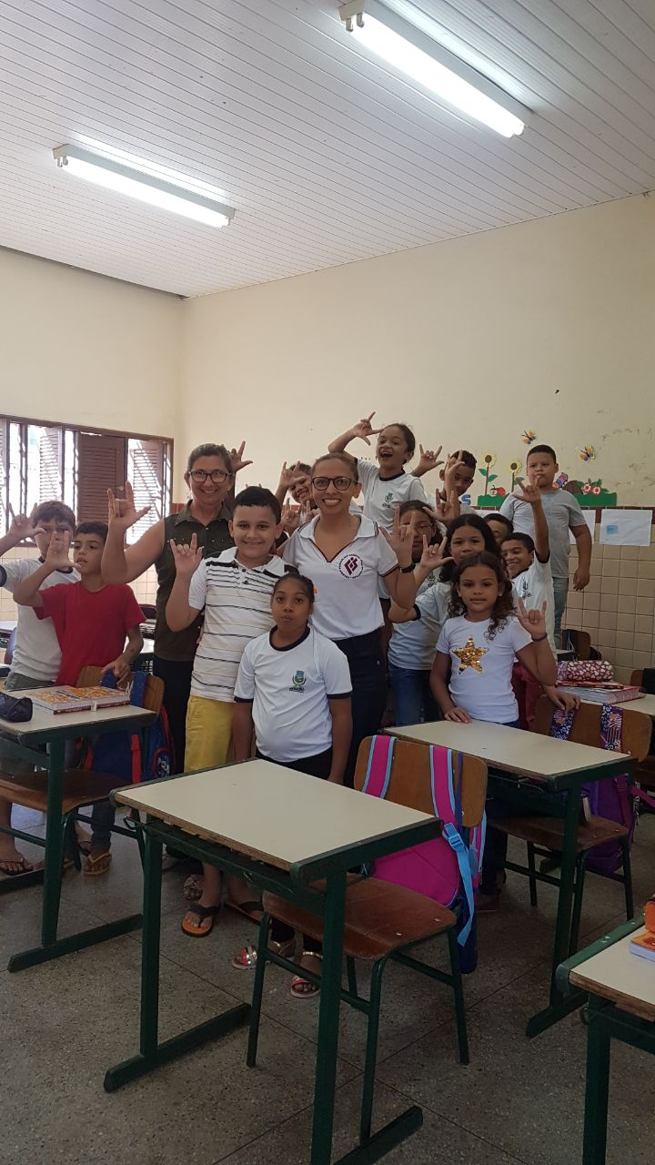
Ensino fundamental- 1º ao 5º ano

Slide 9
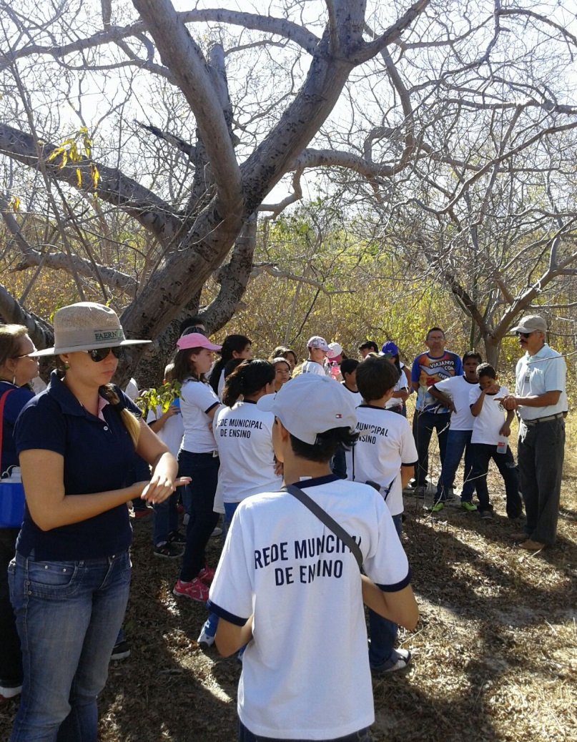
Ensino fundamental- 6º ao 9º ano

Slide 10
Em 2008:
10
Alunos surdos
200
Alunos ouvintes
50
Professores

Slide 11
Em 2018:
Samira
- 6 alunos surdos
- 169 ouvintes
- 20 professores
Vera
- 6 alunos surdos
- 159 ouvintes
- 6 professores
Verônica
- 6 alunos surdos
- 185 ouvintes
- 41 professores

Slide 12
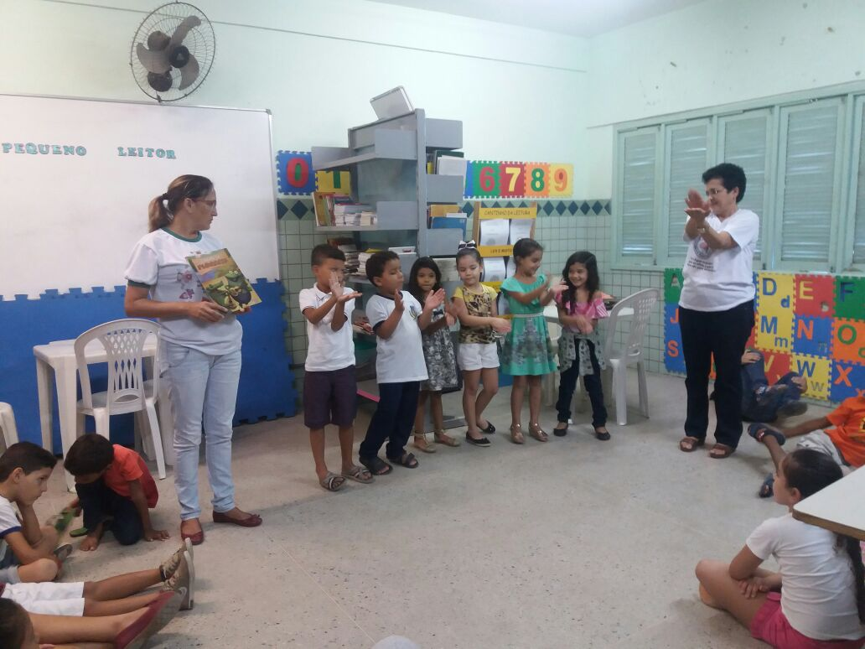
Em 2018:

Slide 13
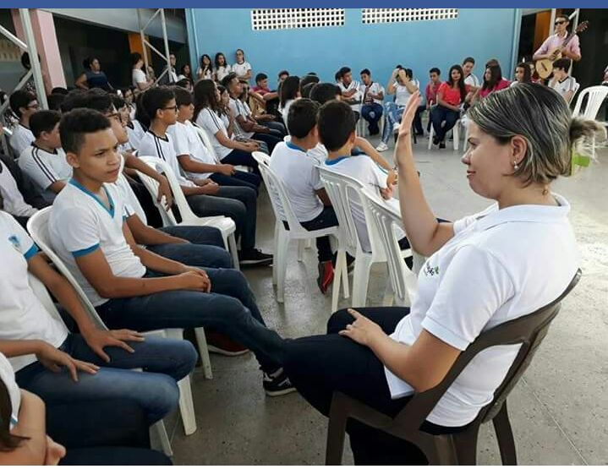
Em 2018:

Slide 14
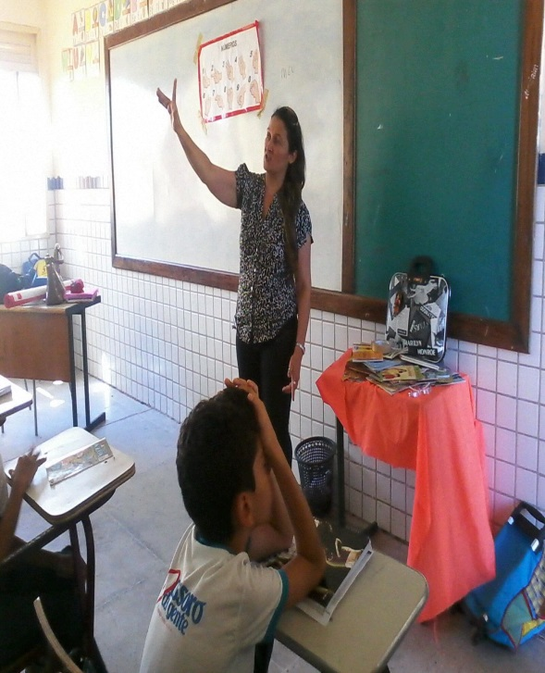
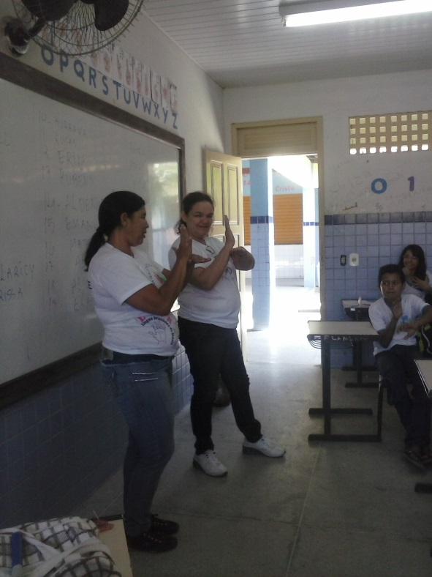
Professoras que atuaram no programa

Slide 15
Perspectivas:
Mais 2 duas professoras de LIBRAS;
Concurso para tradutor e intérpretes de LIBRAS;
Curso de LIBRAS para professores e supervisores da Rede Municipal;

Slide 16
CItação

